Slide 1
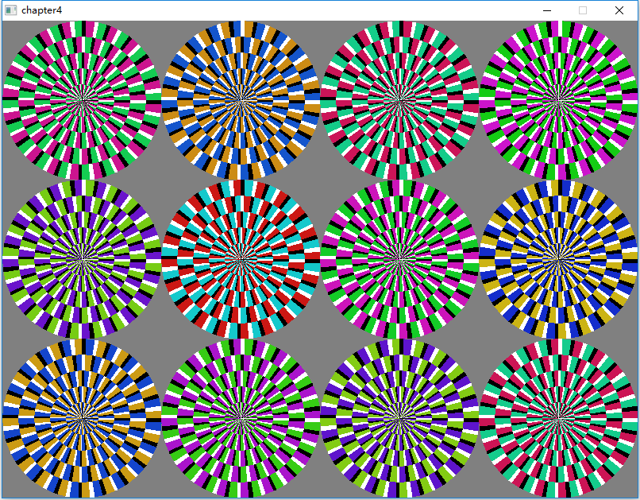

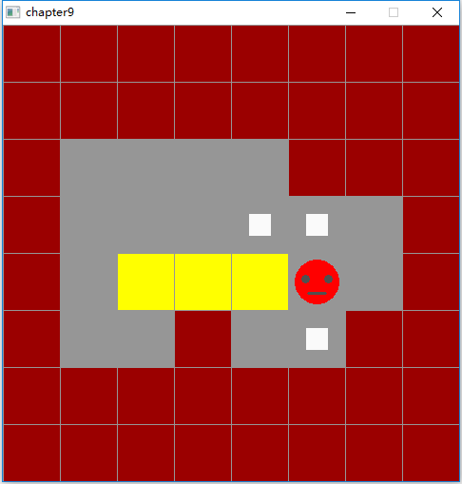
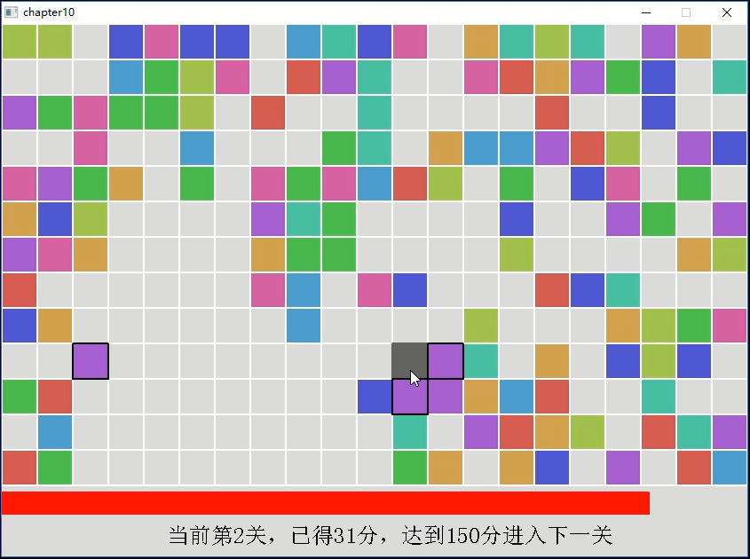
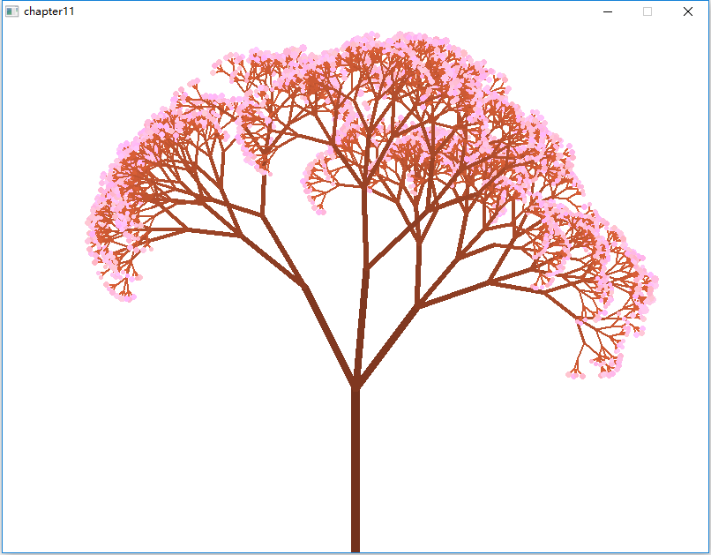
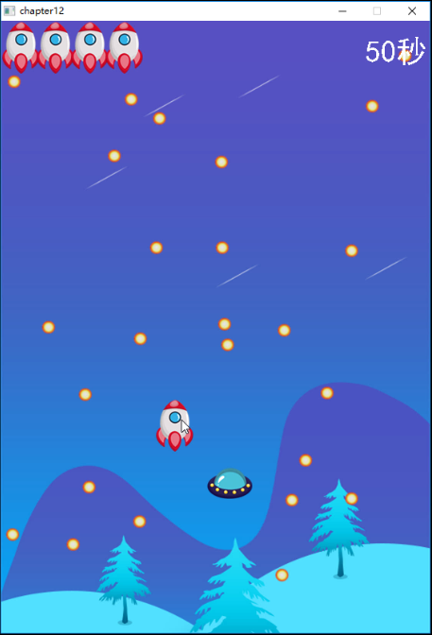
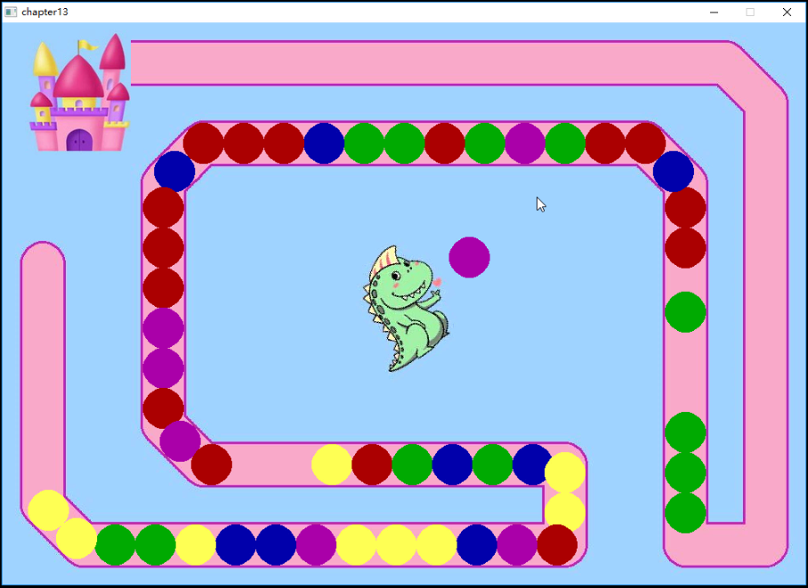
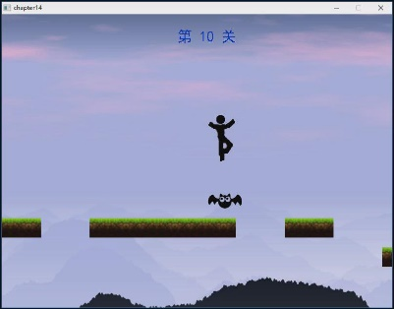
做游戏，学C/C++ “贪吃蛇”游戏
童 晶

Slide 2
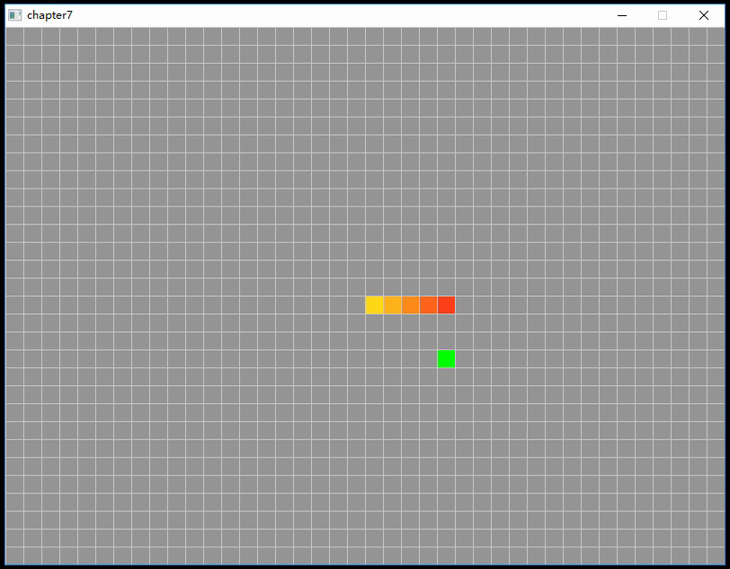
“贪吃蛇”游戏
7.1 变量作用域与游戏框架
7.2 基于二维数组的游戏地图
7.3 小蛇向右移动
7.4 控制小蛇向 4 个方向移动
7.5 时间控制的改进
7.6 失败判断与显示
7.7 添加食物
7.8 小结

Slide 3
7.1 变量作用域与游戏框架
在程序中变量起作用的范围，称为变量的作用域。根据作用域的不同，C语言中的变量可分为局部变量和全局变量。
在函数内部定义的变量称为局部变量，其作用域从变量定义处开始，到}处结束。
在所有函数之外定义的变量称为全局变量，其作用域从变量定义处开始，到整个程序最后结束。
// 如果全局变量与局部变量同名，则在局部变量的作用域内访问的是局部变量，全局变量将被“屏蔽”。

Slide 4
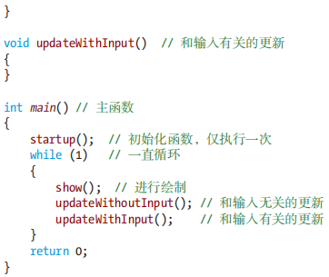
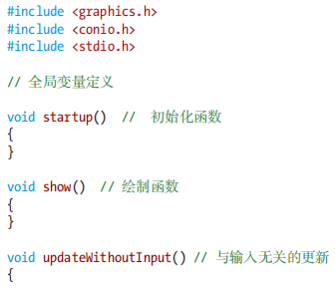
7.1 变量作用域与游戏框架
建立游戏开发框架
Notes:
在函数外定义一些游戏数据变量，这些全局变量在整个程序中均可以访问。
具体的游戏功能在startup()、show()、updateWithoutInput()、updateWithInput()这4个函数中实现。
程序从主函数开始，首先运行一次startup()，进行游戏的初始化。
然后开始循环执行3个函数：show()进行绘制、updateWithoutInput()执行和输入无关的更新、updateWithInput()执行和输入有关的更新。

Slide 5

7.2 基于二维数组的游戏地图
二维数组
假设int a[m][n];定义了整型二维数组a，有m行n列m*n个元素。通过a[i][j]的形式可以访问二维数组的元素，下标i范围为0 ～ m，下标j范围为0 ～ n。
练习题7-1：生成一个4行4列的二维数组，元素取值为1 ～ 5的随机数，输出二维数组。如果二维数组中的元素为5，则将其元素值变为0，输出更新后的二维数组。样例输出如下所示：

Slide 6
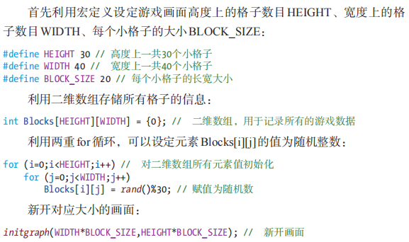
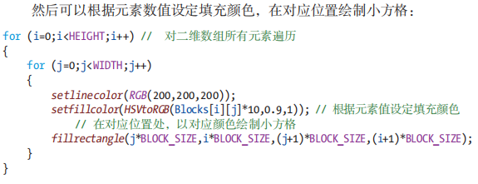
7.2 基于二维数组的游戏地图
完整代码参看配套资源中7-2-2.cpp

Slide 7
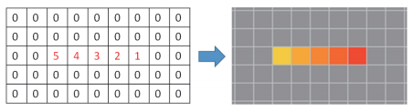
7.2 基于二维数组的游戏地图
二维数组Blocks[HEIGHT][WIDTH]中也可以记录蛇的信息。
设定元素值为0表示空，画出灰色的方格；
元素值为1表示蛇头，蛇头后的蛇身依次为2、 3、4、5等正整数，画出彩色的方格，如图所示；
将Blocks设为全局变量，初始化代码放到startup()中，绘制功能放到show()中。
完整代码参看书中7-2-4.cpp

Slide 8
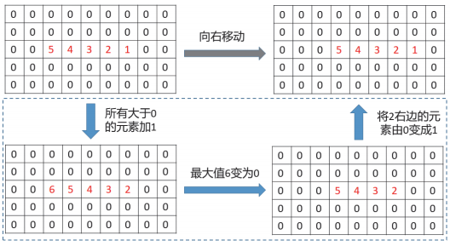
7.3 小蛇向右移动
小蛇向右移动前后二维数组的元素值如图，虚线框内为对应代码的实现步骤。

Slide 9
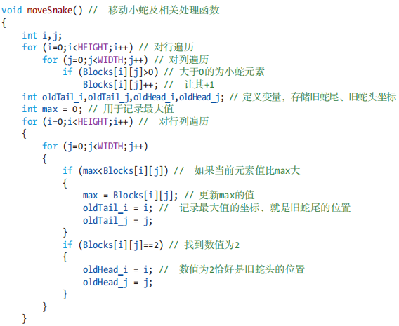
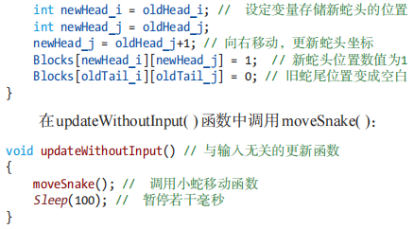
7.3 小蛇向右移动
定义函数moveSnake()处理小蛇移动相关操作。
完整代码参看配套资源中7-3.cpp

Slide 10
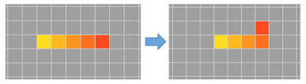
7.4 控制小蛇向4个方向移动
变量oldHead_i、oldHead_j存储移动前的蛇头位置（对应元素在二维数组中的行号、列号），newHead_i、newHead_j存储移动后的蛇头位置。
小蛇向上移动，只需把新蛇头的坐标设为旧蛇头的上方即可，如下图所示。
完整代码参看配套资源中7-3.cpp

Slide 11
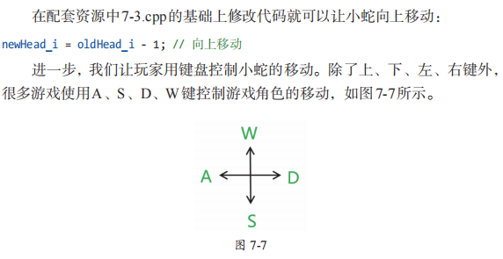
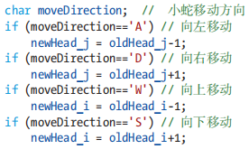
7.4 控制小蛇向4个方向移动
定义字符变量moveDirection表示小蛇运动方向，在moveSnake()函数中对其值进行判断，取A向左运动、D向右运动、W向上运动、S向下运动
完整代码参看配套资源中7-4-3.cpp

Slide 12
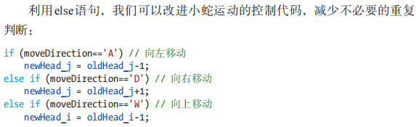
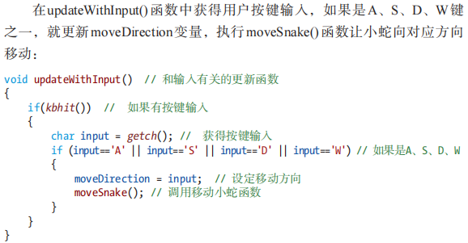
7.4 控制小蛇向4个方向移动
完整代码参看配套资源中7-4-3.cpp

Slide 13
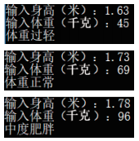
练习题7-2：身体质量指数（Body Mass Index，BMI）是衡量人体肥胖程
度的重要标准，读者可以搜索相应的计算方法与标准，尝试编写程序判断体
重是否正常。输入样例，程序运行后输出如下

Slide 14
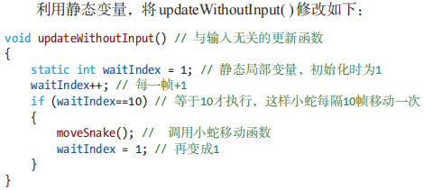
7.5 时间控制的改进
函数中定义的变量默认为动态变量，程序从变量的作用域开始，为其动态分配内存空间；到变量的作用域结束，动态收回变量的内存空间。
用关键词static修饰的变量称为静态变量，即程序开始运行时就为其分配内存空间，直到程序运行完收回。
完整代码参看配套资源中7-5-3.cpp

Slide 15
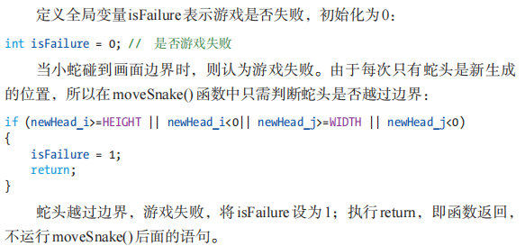
7.6 失败判断与显示
完整代码参看配套资源中7-6.cpp

Slide 16

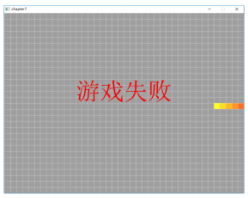
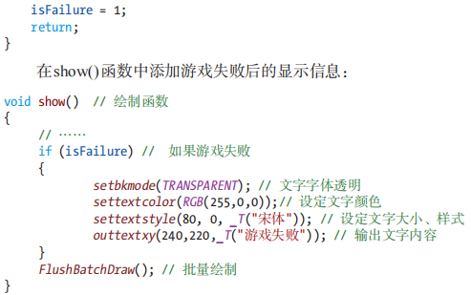
7.6 失败判断与显示
效果输出：
完整代码参看配套资源中7-6.cpp

Slide 17
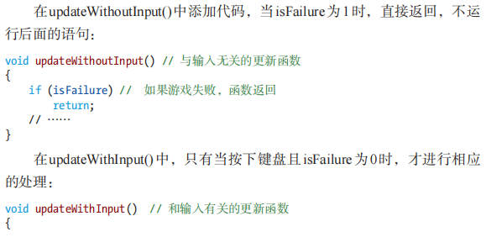

7.6 失败判断与显示
完整代码参看配套资源中7-6.cpp

Slide 18
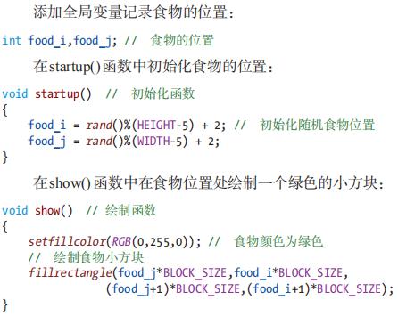
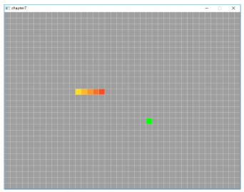
7.7 添加食物
效果输出：
完整代码参看书中7-7.cpp

Slide 19
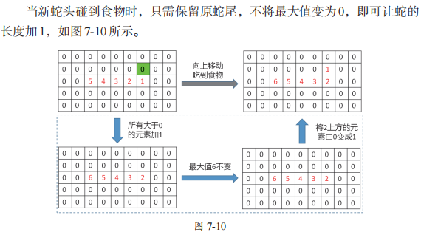
7.7 添加食物
完整代码参看书中7-7.cpp

Slide 20
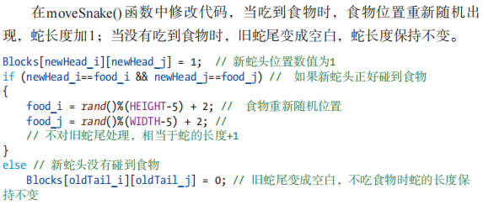
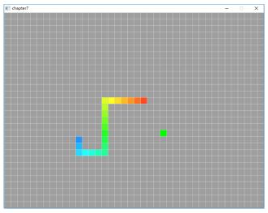
7.7 添加食物
效果输出：
完整代码参看书中7-7.cpp

Slide 21

Any question?
教师邮箱：tongjing-cn@qq.com

